Slide 1
Akce v knihovnách a čtenářství
Mgr. Helena Hubatková Selucká

Slide 2
Metoda Rybí kost
KDO?
CO?
KDE?
PROČ?
KDY?
JAK?

Slide 3
Co je nejvíce blízké x vzdálené?
Data
Informace
Čtenář
Nečtenář
Čtenářství
Čtenářská gramotnost
Beseda
Informační lekce
Učit se
Vzdělávat se

Slide 4
Data
Informace
DATA INFORMACE ZNALOST MOUDROST
Viz. modul Informační služby

Slide 5
Vénnovy diagramy

Slide 6
Čtenář
Nečtenář
Je čtenářem ten, kdo umí číst nebo opravdu pravidelně čte?
Je nečtenář ten, kdo nečte pro zábavu, ale protože musí?
Viz. modul Informační vzdělávání

Slide 7
Čtenářství
Čtenářská gramotnost
- bibliofilie
- touha číst
- emoce
- zábava
- únik
Viz. modul Informační vzdělávání
- vyvozování
- předvídání
- třídění
- hledání souvislostí
- samostatnost
- technika
- základ ve škole (vznik, utvrzování)

Slide 8
Beseda
Informační lekce
Beseda se spisovatelem
Jakýkoliv program, který realizuje knihovna a její zaměstnanci má potenciál nabídnout vzdělávací a informační hodnotu.
Vzdělávací program s prvky informačního vzdělávání

Slide 9
Učit (se)
Vzdělávat (se)
Viz. modul Informační vzdělávání

Slide 10
Znalosti – dovednosti - postoje
3 SMS, IM

Slide 11
Metoda Rybí kost
KDO?
Učitelé, žáci, rodiče, knihovníci
CO?
Terminologie
KDE?
Prostor a jeho vybavení a organizace
PROČ?
Cíle, kompetence, RVP
KDY?
Dopolední, odpolední programy
JAK?
Příprava

Slide 12
Cíle programů
Pro učitele... RVP, KK, VO
Pro dítě... žáka/studenta...
Pro knihovníka...
Pro knihovnu...
Pro rodiče...

Slide 13
Rozložení a mezníky věkových skupin
Ve věku do 3 let s doprovodem (ne pedagogové)
3-5 s doprovodem
3-5 letí (MŠ) + 5-7letí (MŠ/ZŠ)
1. ročník
2.-3. ročník
4.-5. ročník (osmiletá gymnázia)
6.-7. ročník (šestiletá gymnázia)
8.-9. ročník (středoškolské vzdělávání)
1.ročník SŠ
2.-3.ročník SŠ
4. ročník SŠ (vysokoškolské vzdělávání)
Studenti VŠ (pedagogické, sociální, knihovnické směry)

Slide 14
Co je to beseda?
Vzdělávací program
Informační lekce
Kulturní program
…

Slide 15
Kde? Kdy?
Prostor – členitost, pomůcky, vybavení…
Jak to vypadá ve vaší knihovně?

Slide 16
Proč děláte programy v knihovnách?
A jak?
Formální plánování
Obsahové plánování
Co ve vašem programu nesmí chybět:
  Při přípravě
  Při realizaci
  Po realizaci

Slide 17
Nejčastější problémy
Příprava – před, při realizaci, po realizaci
Nelogičnost
Faktografické chyby – omezené množství zdrojů
Pracovní listy a jejich náležitosti
Zdroje – chybí, neúplné, největší peklo jsou okopírované stránky
Ceny, upomínkové předměty....
Široký záběr tématu (výčtovost)
Příklady

Slide 18
Jdeme na to - hádanka

Slide 19
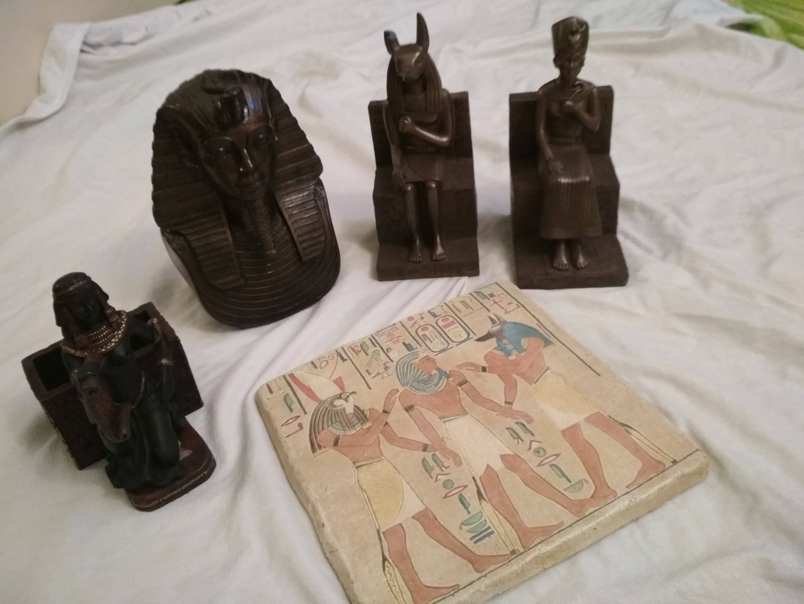

Slide 20
Děkuji za pozornost.
Mgr. Helena Hubatková Selucká
hubatkovaselucka@gmail.com
https://ctenarivdetech.wordpress.com/

